Slide 1
культура татарского народа
Выполнила :
Хасанова Альбина Мансуровна

Slide 2
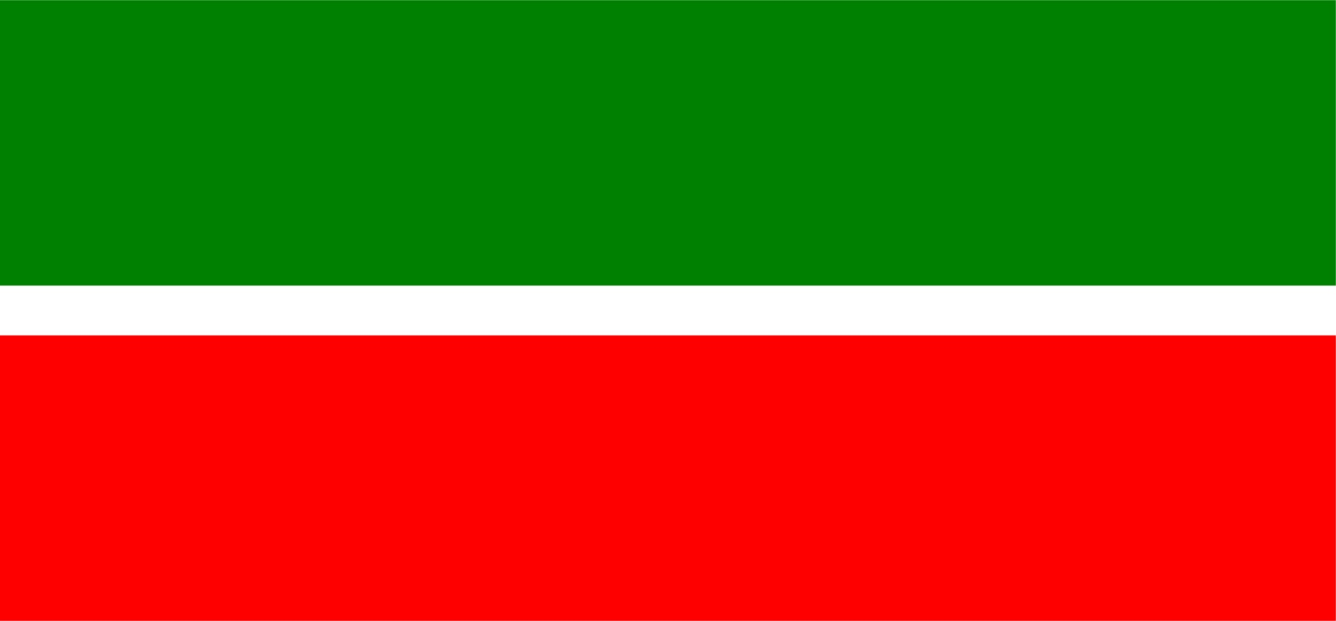
Цвета Государственного флага Республики Татарстан означают:
зелёный — зелень весны, цвет ислама, возрождение;
белый — цвет чистоты;
красный — зрелость, энергия, сила, жизнь.

Slide 3
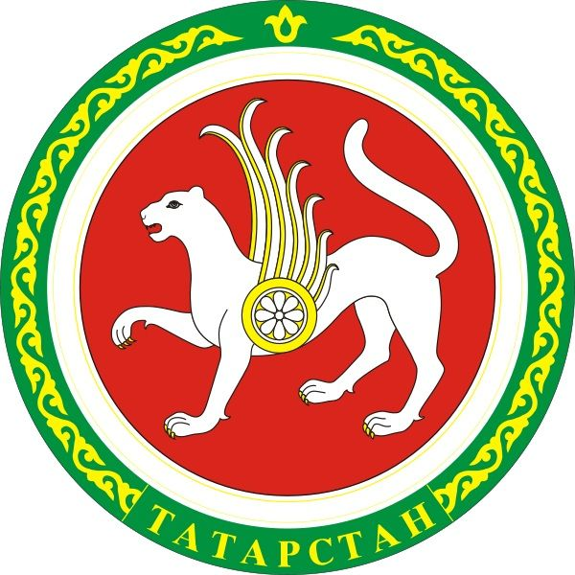
Герб Республики Татарстан выполнен в цветах флага Татарстана; имеет круглую форму.
Центральный образ герба — крылатый барс — в древности, у Волжских Булгар божество плодородия, покровитель детей. В гербе Республики Татарстан барс — покровитель граждан республики и её народа. Барс изображён на фоне красного диска солнца. Солнце — в древности главное божество многих народов. Красное солнце на гербе Татарстана означает доброе знамение, успех, счастье, жизнь. На левом боку барса — круглый щит, означающий правовую, экономическую, силовую защищённость граждан Республики Татарстан.
В цветном изображении Государственного герба Республики Татарстан солнце — красного, барс, его крылья и розетка на щите — белого, обрамление — зелёного, щит, орнамент на обрамлении и надпись «Татарстан» — золотистого цвета.
Цветок астры с чётным количеством лепестков символизирует вечный источник жизни, долголетие, пожелание долголетия.

Slide 4
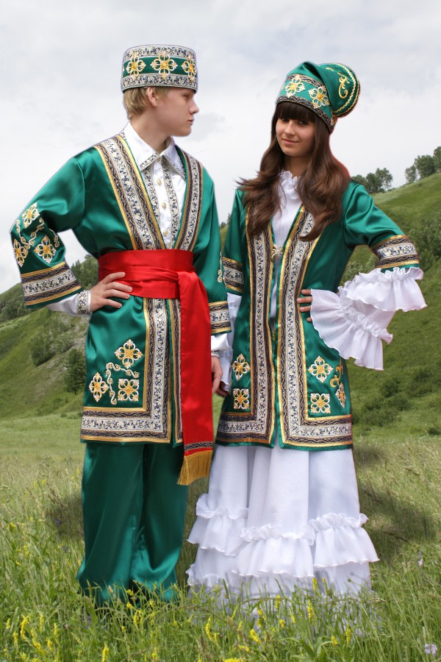
Тата́ры (самоназвание — тат. татар, tatar, мн. ч. татарлар, tatarlar) — тюркский народ, живущий в центральных областях европейской части России, в Поволжье, Приуралье, в Сибири, Казахстане, Средней Азии, Синьцзяне, Афганистане и на Дальнем Востоке.
Татары являются вторым по численности этносом (этноc - этническая общность) после русских и самым многочисленным народом мусульманской культуры в Российской Федерации, где основным ареалом их расселения является Волго-Уральский. В пределах этого региона наиболее крупные группы татар сосредоточены в Республике Татарстан и Республике Башкортостан.

Slide 5
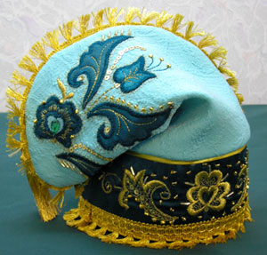
Тубетей
Калфак

Slide 6
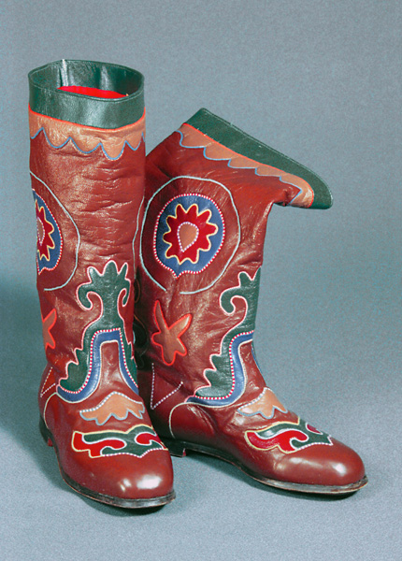
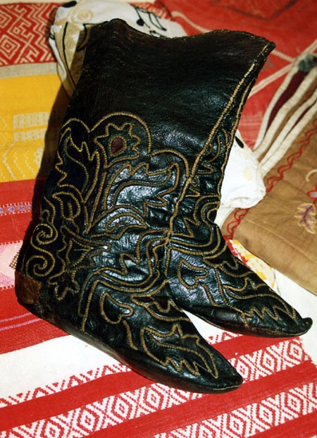
ичиги
читек

Slide 7
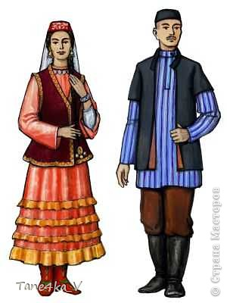
Национальный костюм

Slide 8
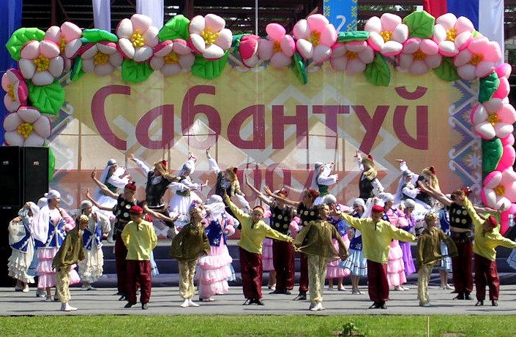
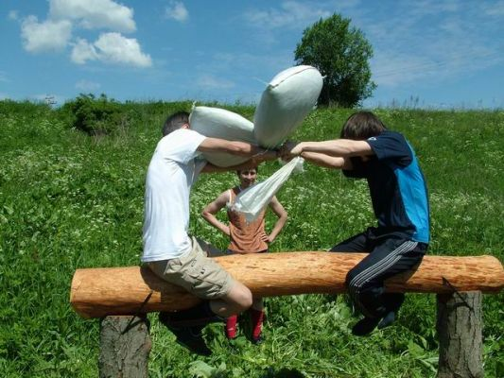
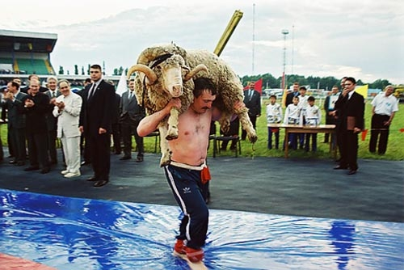
Национальный праздник Сабантуй

Slide 9
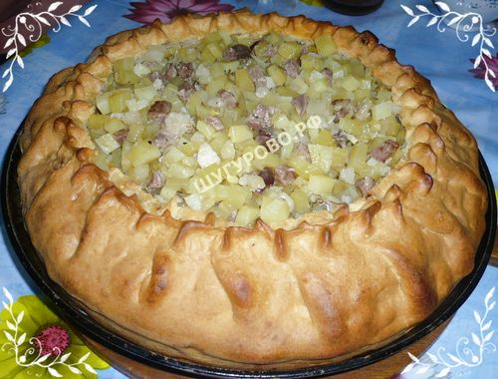
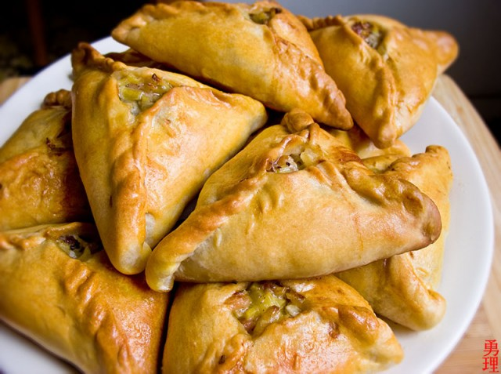
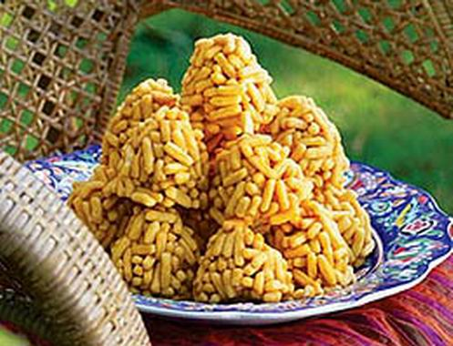
Татарская кухня

